Slide 1


ANFITRIONES
POR EXCELENCIA

Slide 2
Contenido
Roles y Responsabilidades
Estructura Organizacional
Destinos
Premios y Reconocimientos
¿Quién es Milenium?
Desarrollo de Hoteles
Misión, Visión y Valores
Fuerza Milenium
¿En Qué Somos Mejores?
Estrategia
Manejo de Crisis
La Fuerza de Nuestras Marcas
Modelo de Negocios
Interesados en Nuestra Comunidad

Slide 3
Bienvenida
Los orígenes de MileniuM Grupo Hotelero Mexicano (MileniuM) se remontan a 1928 en Monterrey, con el inicio de operaciones de la Fábrica Abastecedora de Bolsas, una pequeña fábrica de papel dedicada a la manufactura y comercialización de bolsas de papel creada por un gran empresario mexicano, Don Carlos Maldonado Elizondo. En el año 1976 esta fábrica se convierte en COPAMEX (Compañía Papelera Mexicana). La visión de negocios de Don Carlos lo llevó a abrir las puertas del hotel Crowne Plaza Monterrey en 1983, que es actualmente el hotel más grande del norte de México (403 habitaciones), iniciando así la época moderna de la hotelería regiomontana y el inicio de Copamex Turismo, que en 1998 se transforma en MileniuM, empresa independiente operadora de hoteles.
Por experiencia propia sabemos que usted necesita que su inversión sea rentable y que el administrador de su propiedad le rinda cuentas sistemáticamente de forma clara y honesta: es lo que nosotros ofrecemos mejor que nadie. Nuestro modelo de negocio, nuestras marcas y nuestra cultura de servicio y satisfacción del huésped, han convertido a MileniuM en una empresa líder del sector hotelero.
MS MILENIUM
MS MILENIUM - Boda en Terraza Jardín
Hilton Garden Inn Silao Aeropuerto Bajío - Habitación Deluxe XL
Crowne Plaza Monterrey
Crowne Plaza Monterrey - Salón Nuevo León
MS MILENIUM - Arowana Terrace Garden Bar

Slide 4
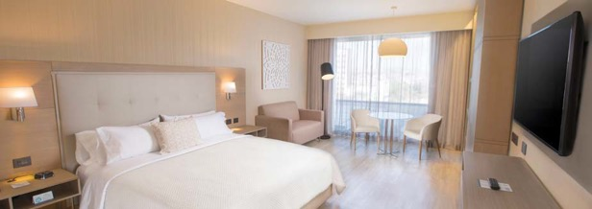
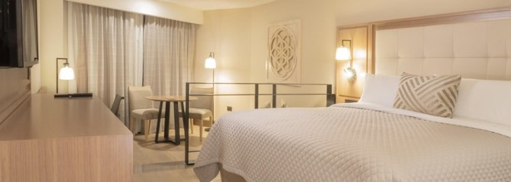

+30 años
¿QUIÉN ES MILENIUM?
Creando las Mejores Experiencias a Nuestros Viajeros
MS MILENIUM - Habitación Ejecutiva King
  Líderes
Grupo MileniuM ha dejado un gran legado a la hotelería. En 1983 fundó el primer Crowne Plaza en México; y en 1992 el primer Holiday Inn Express fuera de Estados Unidos.
Experiencia en Desarrollo de Marcas
Primeros lugares en
Popularidad en TripAdvisor
Hilton Garden Inn Silao Aeropuerto Bajío
Crowne Plaza Monterrey
Excelente Administración en Alimentos, Bebidas
y Eventos
  Fuerza de Ventas
Más de 40 profesionales de ventas con presencia en la Cd. de México, Monterrey y en cada hotel.
Además un equipo corporativo multidisciplinario.
Más de 20 restaurantes y bares con diversos conceptos gastronómicos.
Más de 8,500 m² en salones para eventos sociales y comerciales con capacidad desde 10 hasta 1,200 personas.
Arowana Sky Lounge - Restaurant Bar
Vendedor Multipropiedad

Slide 5

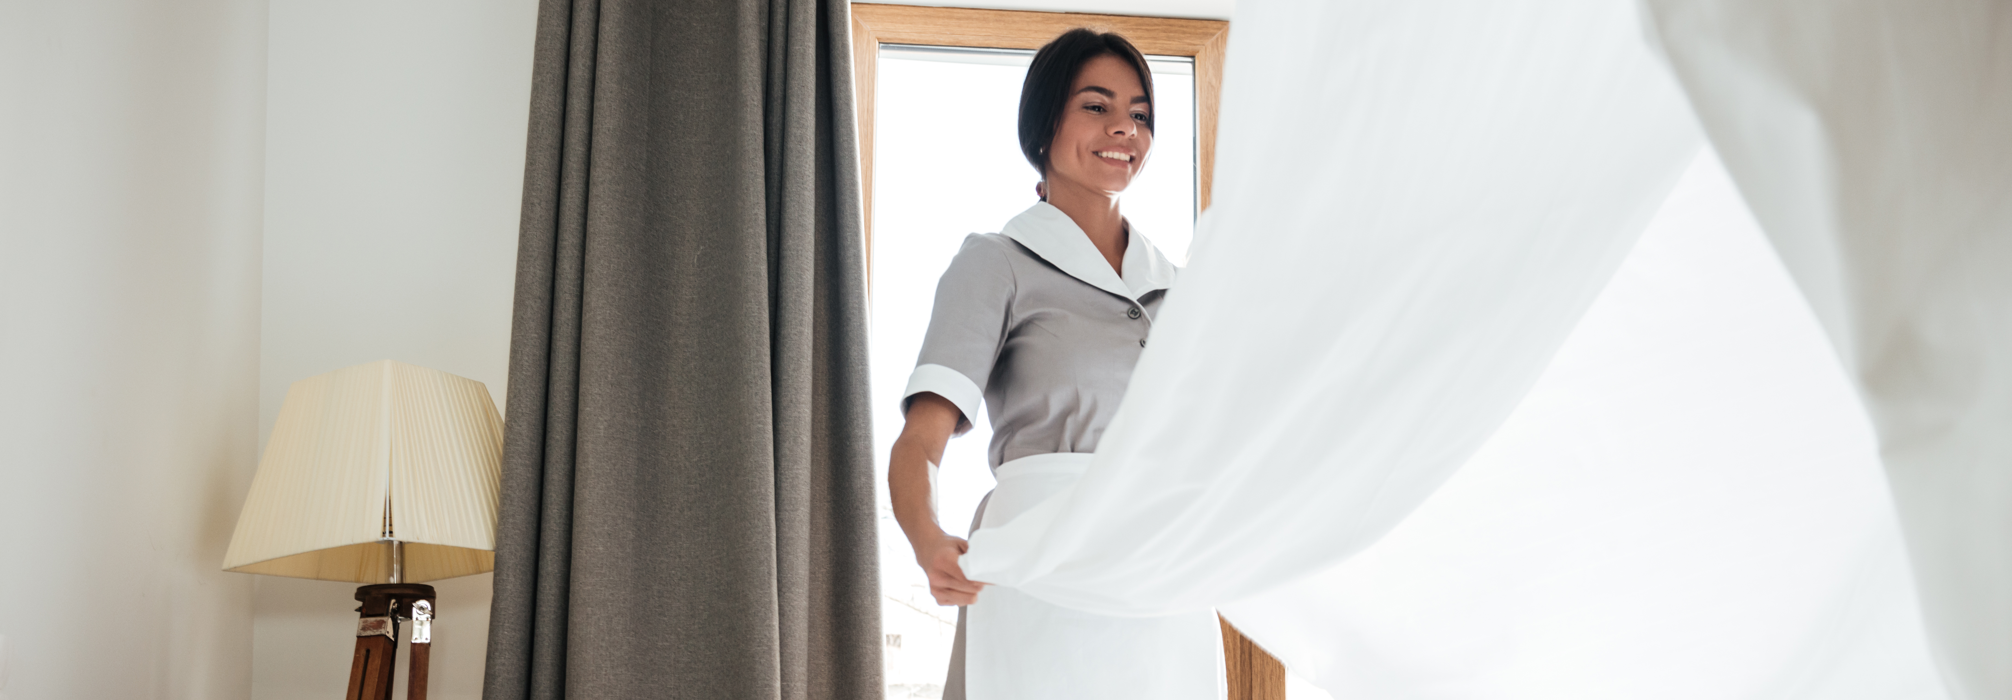
Misión
Visión
EL LUGAR PARA DESCANSAR, CONVIVIR Y HACER NEGOCIOS.
EL ANFITRIÓN POR EXCELENCIA

Slide 6
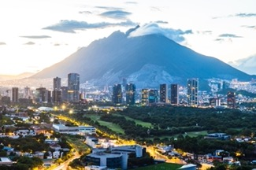
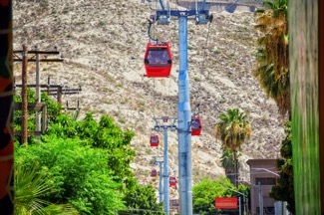
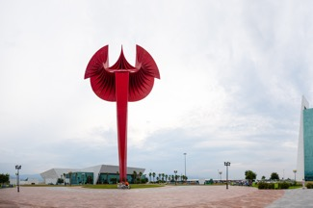
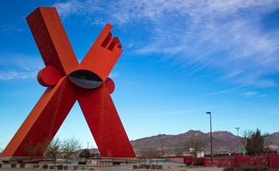
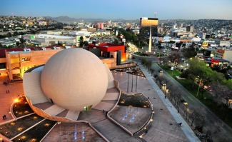
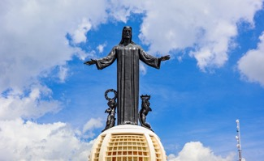
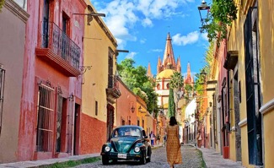
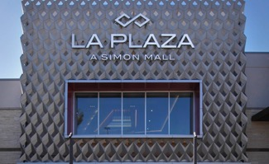

¡A DONDE VIAJES,
HOSPÉDATE CON NOSOTROS!
Monterrey
Torreón
Cd. Victoria
Cd. Juárez
Tijuana
Silao
Guanajuato
McAllen, Tx
Notes:
SE egregaria Clorbox?, como marca y destino?, agregar el nuevo logo de Ms By Curio

Slide 7
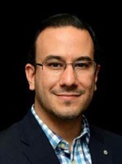
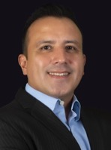
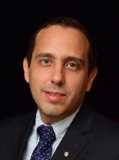
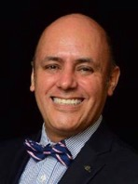
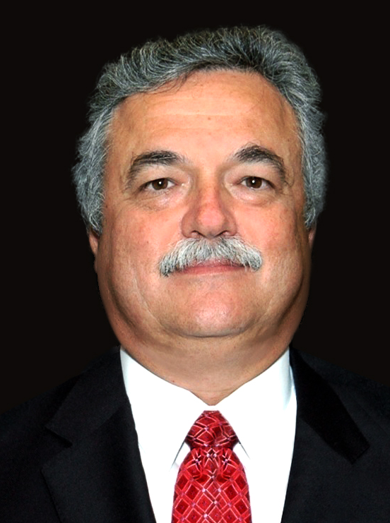
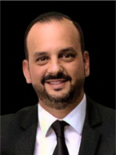
EQUIPO DIRECTIVO
  Marcelo Guajardo
Director General
  Omar Cantú
  Director de Inteligencia Comercial y Mercadotecnia
  Rubén Munguía
Director de Administración
y Finanzas
  Marco Esparza
Director de Operaciones
  Federico Lozano
Director de Desarrollo Humano
  Diego Hurtado de Mendoza
Director de Alimentos y Bebidas
Notes:
Completar slide con comunicación, juntas y visitas a la propiedad, relación laboral entre líderes de la empresa y altos rango (equipos arriba de propiedad y equipos en el hotel).
Uso de buenas prácticas, compartir ideas y mejora de procesos.

Slide 8
ESTRUCTURA ORGANIZACIONAL
COMITÉ DIRECTIVO (CORPORATIVO)
Desarrollo y seguimiento de estrategias + Definición de políticas, procesos y procedimientos + Soporte funcional a la operación para el logro de resultados
COMITÉ EJECUTIVO (HOTEL)
Ejecución de estrategias + Desarrollo de estrategias locales + Entrega de Resultados (Ventas + Gastos + UBO + EBITDA + KPI´S)
Notes:
COMITÉ DIRECTIVO (CORPORATIVO): Desarrollo y seguimiento de estrategias + Definición de políticas, procesos y procedimientos + Soporte funcional a la operación para el logro de resultados
COMITÉ EJECUTIVO (HOTEL): Ejecución de estrategias + Desarrollo de estrategias locales + Entrega de Resultados (Ventas + Gastos + UBO + EBITDA + KPI´S)

Slide 9
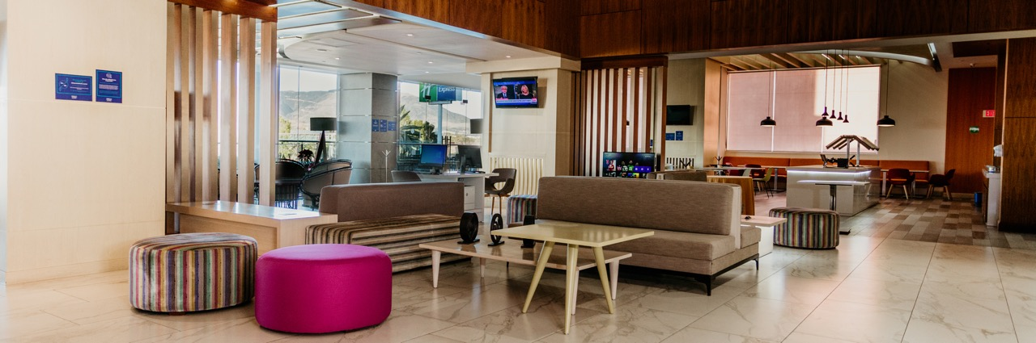

Entendemos a los Inversionistas y Emprendedores Hoteleros Mejor que Nadie
Hilton Garden Inn Silao Aeropuerto Bajío - Lobby
Por más de 30 años hemos entendido mejor que nadie a emprendedores hoteleros, creando valor y maximizando su inversión.
9
Marcas
9
Ciudades
16
Propiedades
+3,200
Habitaciones
Notes:
Es la misma que la 7, podriamos quitar una de las dos

Slide 10

Reconocimientos y Premios
RECONOCIMIENTOS DE LA INDUSTRIA
SECTUR
Premio al Servicio Destacado de Gohotels.com | Certificado de Excelencia Tripadvisor | Guest Review Awards Booking.com
(2018) | (2016 y 2018) | (2015, 2016 y 2017)
Distintivo H | Distintivo S | Distintivo M | Punto Limpio
(2017) | (2018) | (2017 y 2018) | (2017)
Premio Estatal al mérito Laboral
(2017 y 2018)
IHG
Mejor Desempeño Comercial
(2014)
Quality Excellence Award
(2011, 2012 y 2014)
Torchbearer Award
Best of the Best
(3 categorías)
(2009 y 2018)
Gerente General del Año
(2013)
Winning Metrics Award
(2016)
Certificado de implementación del Código de conducta Nacional para la protección de los niños, niñas y adolescentes en el sector de los viajes y el turismo
(2017)
Marca Guanajuato
(2010)
(2018)
LAS MEJORES EMPRESAS MEXICANAS
Reconocimiento a
Milenium 2018 y 2019

Slide 11
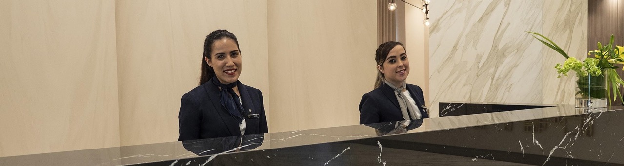
¿En Qué Somos Mejores?
Anfitriones de MS MILENIUM
1
Generación de valor al inversionista
3
Experiencia de
nuestros huéspedes
5
Sistemas de inteligencia empresarial
7
Alimentos y bebidas
²
Genuinamente interesados en el bienestar de la comunidad y de nuestros anfitriones
Administración de riesgos
4
Semillero de líderes y formación de anfitriones
6
Excelencia operativa
8

Slide 12


Fuerza Milenium
NUESTRA GENTE
La fuerza de un equipo corporativo multidisciplinario, presencia en la Ciudad de México, Monterrey y en cada hotel, sumando más de 40 profesionales de ventas prospectando, identificando necesidades y cerrando negocio; 600 anfitriones en nuestros hoteles, todos enfocados en atraer, retener y seducir a nuestros clientes, nuestra razón de ser.
EXPERIENCIA
Somos expertos en operación de marcas internacionales y la optimización de sus recursos. Hemos desarrollado nuestras propias marcas. Somos un equipo multidisciplinario: diseño y construcción; apertura de hoteles; programas de entrenamiento, capacitación y control de calidad; excelente administración de alimentos y bebidas; sistema integral de administración del personal; manejo de relaciones laborales; auditoría y control interno y sistemas de administración de riesgos.

Slide 13



Estrategia
Estrategias de Marcas y Crecimiento
Penetración de Mercado
Ventas,
Ventas, Ventas
Disciplina Financiera
      Posicionamiento
      De Imagen
Excelencia Operativa
Desarrollo
Humano Ejemplar
Enfoque en Innovación y Creatividad Ux+ Ax
La base del éxito se logra gracias a estrategias bien consolidadas. En MileniuM, tenemos claro cuál es nuestra misión y visión, es por eso que todos trabajamos hacia la misma meta, todos nuestros esfuerzos están alineados. Nuestro plan estratégico tiene el siguiente enfoque:

Slide 14


Fuerza Milenium
ENFOQUE EN RENTABILIDAD
Que nos ha llevado a tomar decisiones directivas en respuesta a los cambios en el mercado, como cuando creamos nuestras marcas MileniuM. Sinergias en costos que generan ganancias para nuestros propietarios, como contar con oficina centralizada de compras, programas de arrendamiento de equipo, programas de control de costos y ahorro.
TECNOLOGÍA Y SERVICIOS
Que nos mantienen a la vanguardia y un paso adelante de nuestros competidores por medio de sistemas de inteligencia empresarial y de mercado, equipo corporativo de revenue management, departamento de diseño e imagen, departamentos de soporte a sistemas de operación y de información.
LIDERAZGO
Demostrado a lo largo del tiempo al ser pioneros de la hotelería moderna, con la apertura del Crowne Plaza Monterrey en 1983 y el Holiday Inn Express Tecnológico en 1992, los primeros hoteles de su tipo a nivel mundial fuera de Estados Unidos; así como el inicio de nuevas marcas como iStay, Smart iStay, Travohotel y MS MILENIUM.

Slide 15
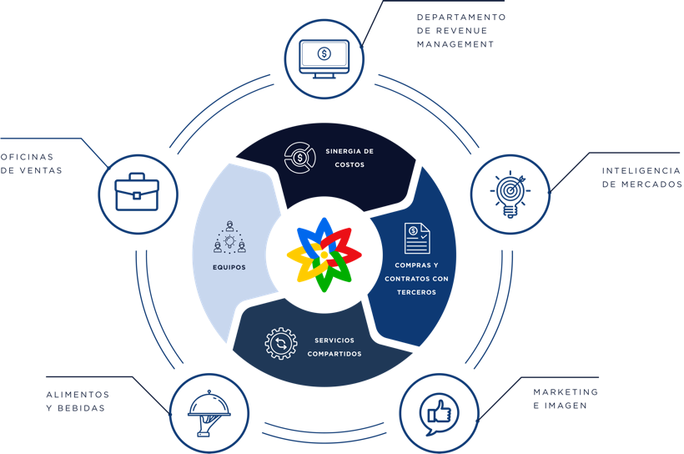
Modelo de Negocio
Con Grupo MileniuM accedes a un modelo de negocio cuya principal fortaleza es la generación de utilidades a través de captación de ingresos y reducción de costos y gastos sin afectar la satisfacción de los huéspedes.

Slide 16
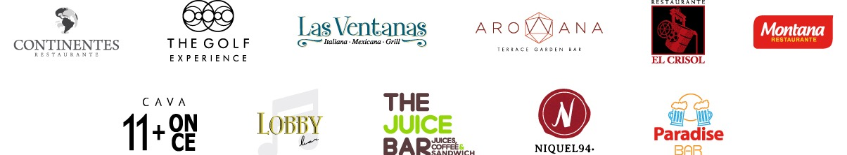
La Fuerza de Nuestras Marcas
Hemos administrado exitosamente hoteles de la franquicia Intercontinental Hotels Group (IHG) como Intercontinental®, Crowne Plaza®, Holiday Inn®, Holiday Inn Express® además de Curio By Hilton y Wyndham Garden.
Así mismo hemos desarrollado las marcas MS MILENIUM®, iStay®, Smart iStay®, Travohotel®, Color Box® dirigidos al mercado Upscale, Medio, Económico y Leisure.
Notes:
*Agregar el de partners, y el de arowana ponerle también la propiedad de MS.,
Aplica colorbox - agregarlo.

Slide 17
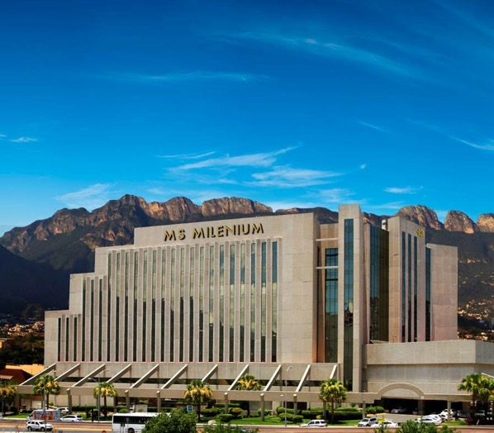
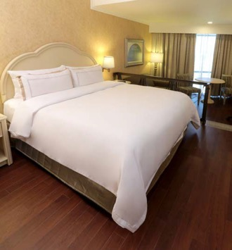
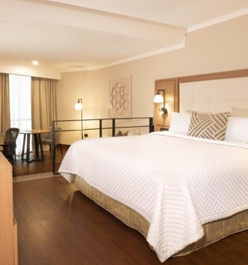
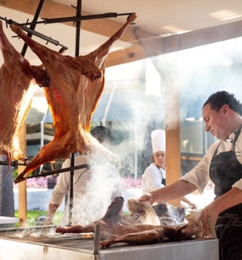
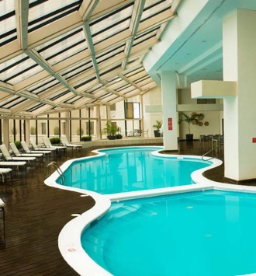
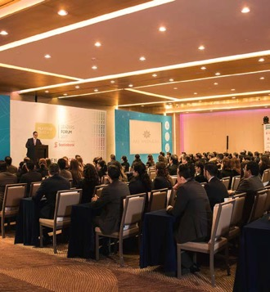
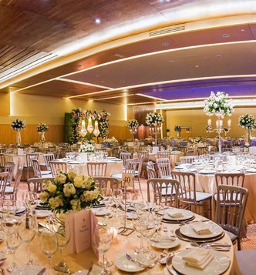
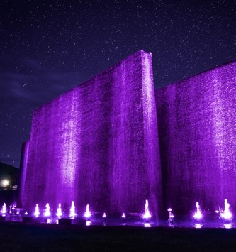

Habitación Superior King
Excelencia Gastronómica
MS MILENIUM Hotel
Permite a nuestros huéspedes disfrutar la mejor ubicación de Monterrey y descubrir maravillosas vistas a las montañas de la Sierra Madre. Con 303 habitaciones y suites, salones de convenciones hasta para 600 personas, salas de juntas, restaurantes y bares es el hotel más grande de la Zona Valle.
Terraza Jardín
Salón Continental
Zona Valle - San Pedro Garza García

Slide 18
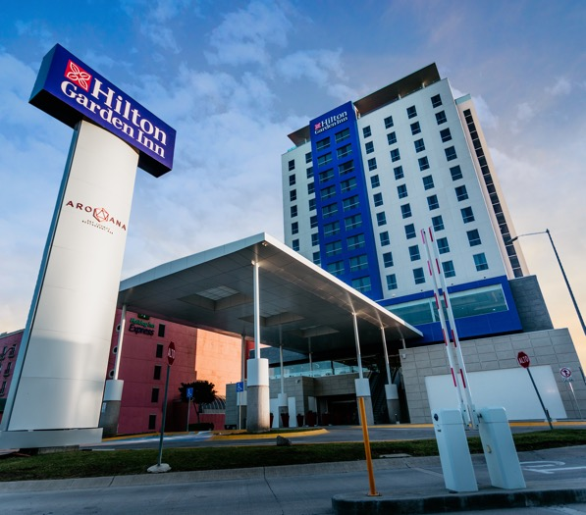
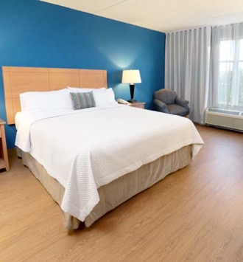
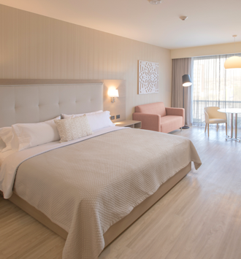
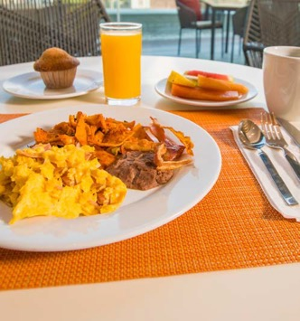
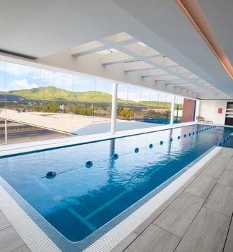
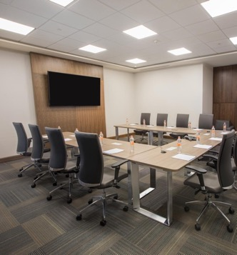
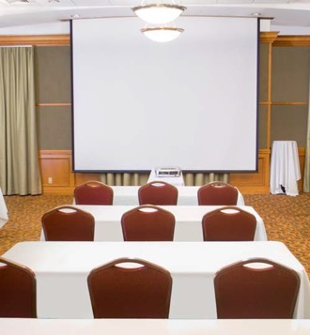

Hilton Garden Inn Silao Aeropuerto Bajío - King
Hilton Garden Inn Silao Aeropuerto Bajío - Desayuno
Hilton Garden Inn Silao Aeropuerto Bajío
Ideal para el viajero de negocios y de placer que siempre está buscando la mejor experiencia. Diseño fresco y vanguardista, 128 habitaciones, completamente equipado con internet de alta velocidad en cortesía. Se ofrece desayuno buffet en cortesía durante su estancia.
Hilton Garden Inn Silao Aeropuerto Bajío
Alberca techada y climatizada
Hilton Garden Inn Silao Aeropuerto Bajío
Sala Milenium

Slide 19
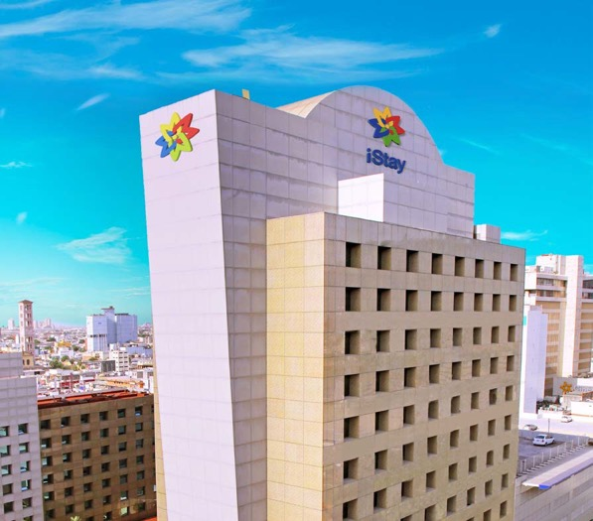
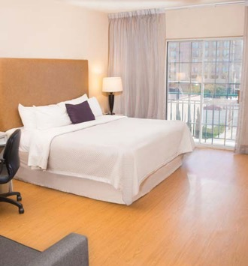
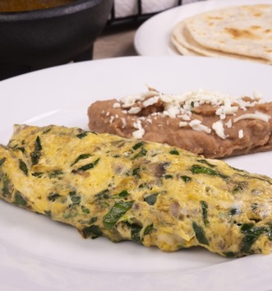
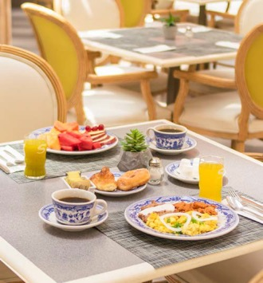
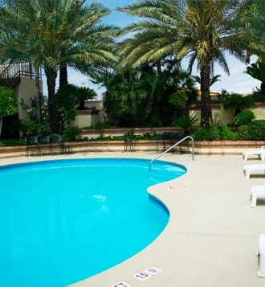
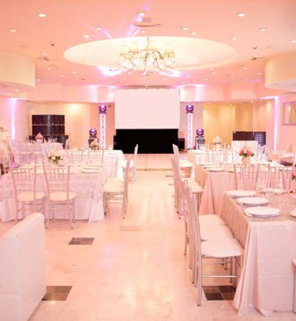

iStay Cd. Juárez - Superior King
147 Habitaciones
iStay Monterrey Histórico - Desayuno
iStay Monterrey Histórico
191 Habitaciones
Excelente opción para los viajeros que buscan ubicaciones en zonas de gran afluencia comercial. Ofrecen comodidad y excelente servicio a un precio justo. En hoteles iStay nuestros huéspedes podrán sentirse seguros de que su estancia será una experiencia extraordinaria. Damos la mejor bienvenida a nuestros huéspedes en Monterrey, Ciudad Victoria y Ciudad Juárez.
iStay Monterrey Histórico - Alberca al aire libre
iStay Cd. Victoria - Salón Tamaulipas
175 Habitaciones

Slide 20
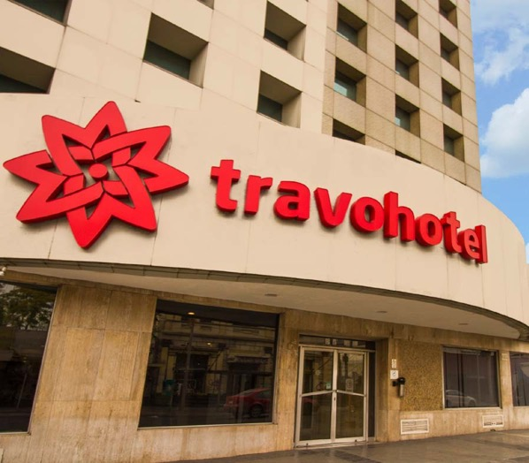
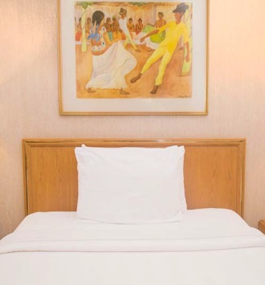
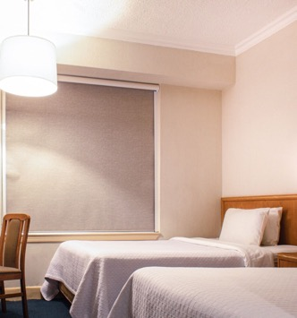
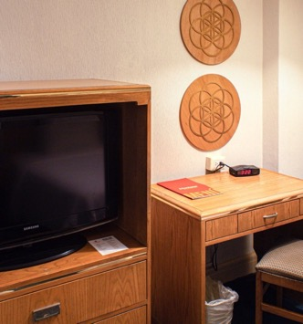
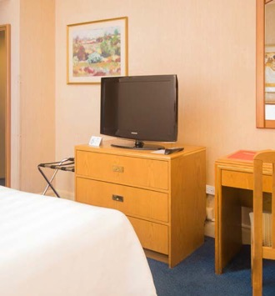
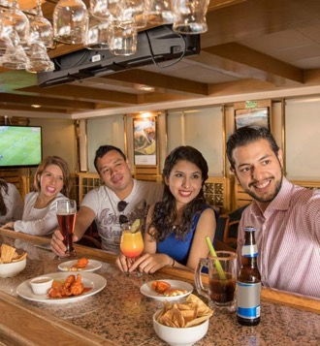
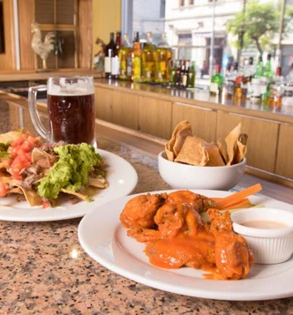

Travohotel - Estándar King
Travohotel - Estándar King
Travohotel Monterrey Histórico
191 Habitaciones para los huéspedes que gozan de la practicidad, Travohotel es una excelente opción. Cumple con todo lo que importa en donde además encontrarán comodidad, excelente atención y servicio.
Travohotel - Paradise Bar
Travohotel - Botanas de Paradise Bar

Slide 21
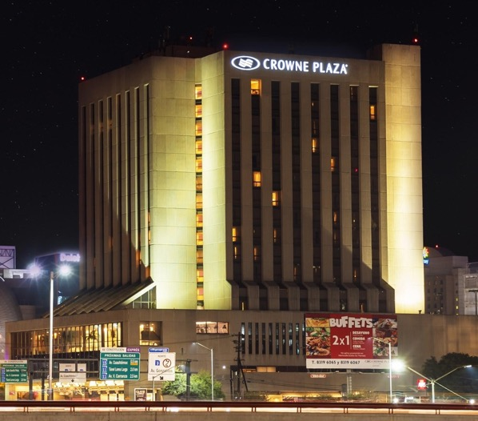









Crowne Plaza Monterrey - Superior King
Crowne Plaza Torreón - Alberca techada y climatizada
Crowne Plaza Monterrey
Para los huéspedes que buscan un hotel que los comprenda y entienda sus ambiciones. Por eso, les ofrece 403 habitaciones y un lugar donde pueden recibir el servicio que esperan y el respeto que merecen, además de fáciles accesos a la tecnología y conexiones personales.
Crowne Plaza Monterrey - Salón Nuevo León
Las Ventanas Restaurante

Slide 22











Holiday Inn Monterrey Parque Fundidora
Superior King
Holiday Inn Monterrey Parque Fundidora
Alberca al aire libre
Holiday Inn Monterrey Parque Fundidora
246 Habitaciones
La marca de hoteles más reconocida en el mundo, se mantiene a la vanguardia y en la preferencia de los viajeros. En nuestros hoteles los menores se hospedan y desayunan gratis acompañados de sus padres.
Holiday Inn Monterrey Parque Fundidora - Salón Acero
Holiday Inn Tijuana Zona Río 127 Hab.
La Faraona

Slide 23







Holiday Inn Express Silao Aeropuerto Bajío
Estándar King
Holiday Inn Express Monterrey Tecnológico
Alberca techada
Holiday Inn Express Torreón
Es la solución perfecta para el viajero de negocios que siempre está buscando el mejor costo beneficio. Se disfruta de Desayuno Express® cada día de su estancia. Una opción ideal para los viajeros que buscan comodidad, practicidad y excelente precio.
Holiday Inn Express Guanajuato
Desayuno en cortesía
Holiday Inn Express Monterrey Tecnológico - Recepción

Slide 24






Wyndham Garden McAllen at La Plaza Mall
Estándar King
Wyndham Garden McAllen at La Plaza Mall Lobby
Wyndham Garden McAllen at La Plaza Mall
Uno de las marcas más reconocidas de Wyndham Hotel Group. con 191 Habitaciones es Ideal para los huéspedes que viajan de negocios ya que cuenta con la última tecnología y servicio personalizado en donde aseguramos que tus reuniones sean un éxito. Todos nuestros huéspedes pueden deleitarse con un delicioso desayuno buffet en cortesía.
Wyndham Garden McAllen at La Plaza Mall
Desayunador
Wyndham Garden McAllen at La Plaza Mall
Salón Monarch

Slide 25






ALIMENTOS Y BEBIDAS
Con la experiencia adquirida a través de los años hemos logrado desarrollar una excelente administración en alimentos y bebidas. Con más de 20 centros de consumo, incluyendo restaurantes y bares, somos especialistas en preparación de platillos y bebidas nacionales e internacionales.
Arowana Sky Lounge Restaurant Bar
BBQ Back Rib
La Faraona - Ceviche
Las Ventanas - Pasta Alfredo
Arowana Terrace Garden Bar - Sashimi de Atún
Notes:
Agregar logos de los centros de consumo y mover la foto del Sashimi a donde están las enchiladas.

Slide 26











Genuinamente Interesados en el Bienestar de la Comunidad
y de Nuestros Anfitriones
ANFITRIONES MILENIUM
Esquipulas (ONG) inició sus operaciones a fines de 1996, en la ciudad de Monterrey, N.L., teniendo como único objetivo el apoyo a las comunidades indígenas del estado de Chiapas. Actualmente tiene su sede en San Cristóbal de las Casas, Chiapas.
Desde el 2012 hasta la fecha han atendido a 454,090 pacientes, han hecho 1,155 cirugías de oftalmología, 4,475 procedimientos de odontopediatría y se han donado más de 20 millones de pesos tan solo en medicamentos.
Notes:
Andy; aparecen en fotos personas que ya no laboran con nosotros, tal es el caso de : Felipe Rios, Ismael.. Adri etc.. (ya no alcanzo a distinguir jajaja)

Slide 27

EL ÉXITO ES UNA DECISIÓN
Si deseas que Grupo Milenium contribuya al éxito de tu hotel, ¡contáctanos!
Estamos muy entusiasmados de trabajar juntos.
Para más información acerca de nuestros servicios operativos, favor de contactarnos:
director.general@hotelesmilenium.com
www.operadora.hotelesmilenium.com

Slide 28
Contacto
  Marcelo Guajardo
Director General
  Omar Cantú
  Director de Inteligencia Comercial y Mercadotecnia
  Rubén Munguía
Director de Administración
y Finanzas
  marcelo.guajardo@hotelesmilenium.com
  Cel.- +52 81 1690 1048
  omar.cantu@hotelesmilenium.com
  Cel.- +52 81 8087 0776
  ruben.munguia@hotelesmilenium.com
  Cel.- +52 81 1705 8854
  Marco Esparza
Director de Operaciones
  Federico Lozano
Director de Desarrollo Humano
  Diego Hurtado de Mendoza
Director de Alimentos y Bebidas
  marco.esparza@hotelesmilenium.com
  Cel.- +52 81 8087 0765
  federico.lozano@hotelesmilenium.com
  Cel.- +52 81 8225 7651
  diego.hurtado@hotelesmilenium.com
  Cel.- +52 81 8087 0772

Slide 29
Milenium Grupo Hotelero Mexicano S.A. de C.V. 2023

